Slide 1
Люблю тебя, мой Пермский край!
Мой Пермский край
У нас с тобой всё впереди
Судьбой дано нам вместе за руку идти.
Мой Пермский край,
где начинается рассвет,
Мой Пермский край,
пусть Бог хранит тебя от бед
Сегодня, завтра и всегда ты процветай,
мой Пермский край…

Slide 2
Историческая справка

Slide 3
Промышленность
Топливно – энергетический комплекс
Нефтяные буровые установки для добычи нефти со дна Камы
Нефтяная качалка

Slide 4
Электростанции
Пермская ГРЭС
Тепловая электроцентраль в Кировском районе

Slide 5
Металлургия и машиностроение
Производственные корпуса ОАО «Мотовилихинский завод»

Slide 6
Металлургические комбинаты
Лысьвенский металлургический завод
Чусовской металлургический завод

Slide 7
Машиностроение
Система залпового ведения огня «Смерч»
Сборочный цех авиационных двигателей

Slide 8
Химическая промышленность
«Уралкалий» – крупнейший производитель калийных удобрений
Березниковское ОАО «Азот»

Slide 9
Животноводство

Slide 10
Растениеводство

Slide 11
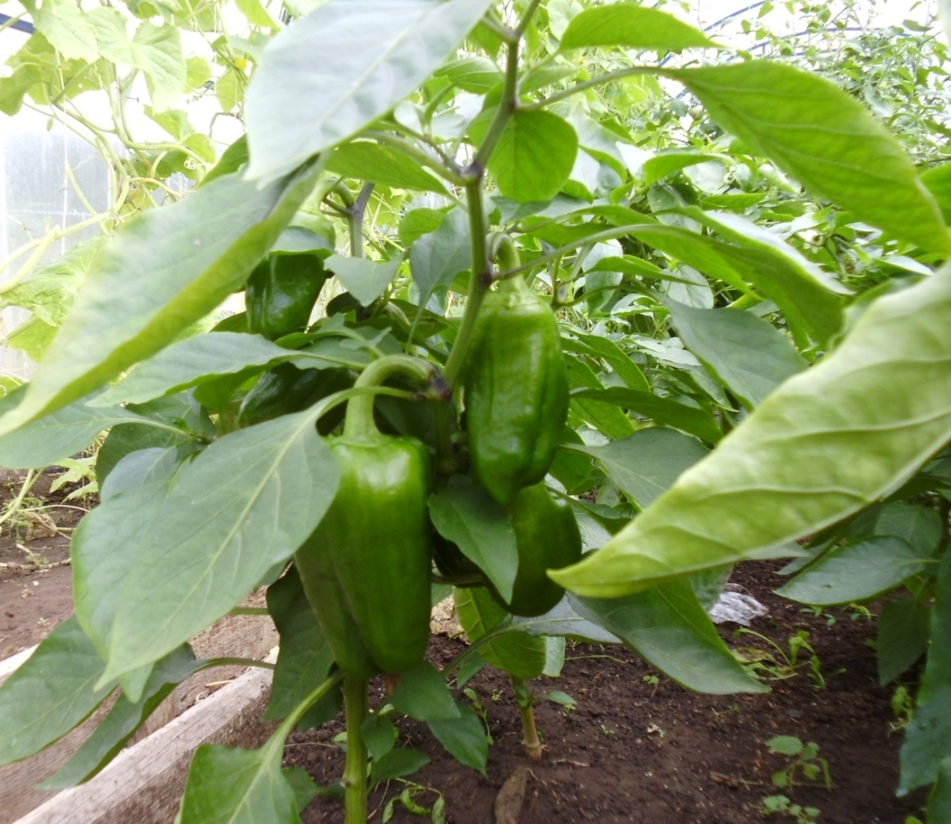

Slide 13
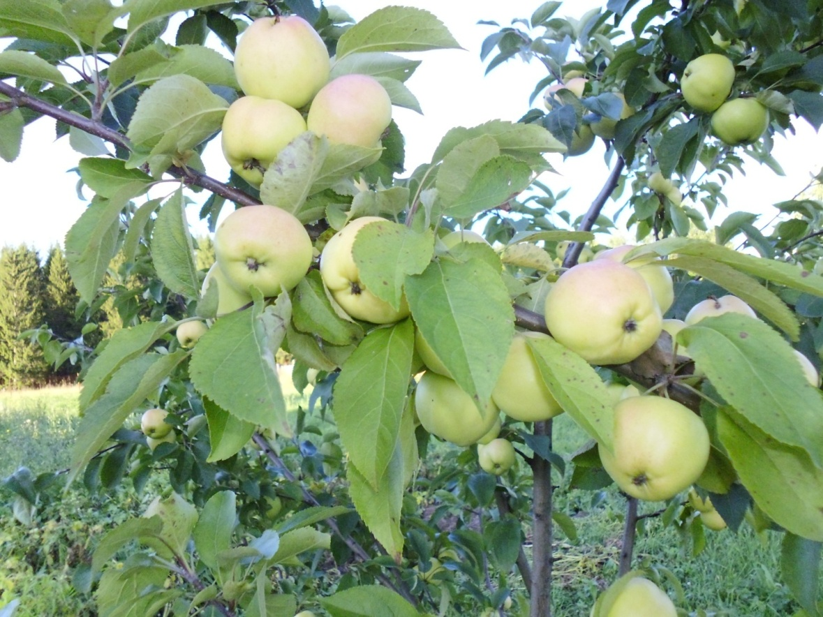

Slide 14
Культура
Театр им. П.И.Чайковского

Slide 15
Народы, традиции

Slide 16
Образование

Slide 17
Природные богатства

Slide 19
Дары леса

Slide 20
Болотные ягоды

Slide 21
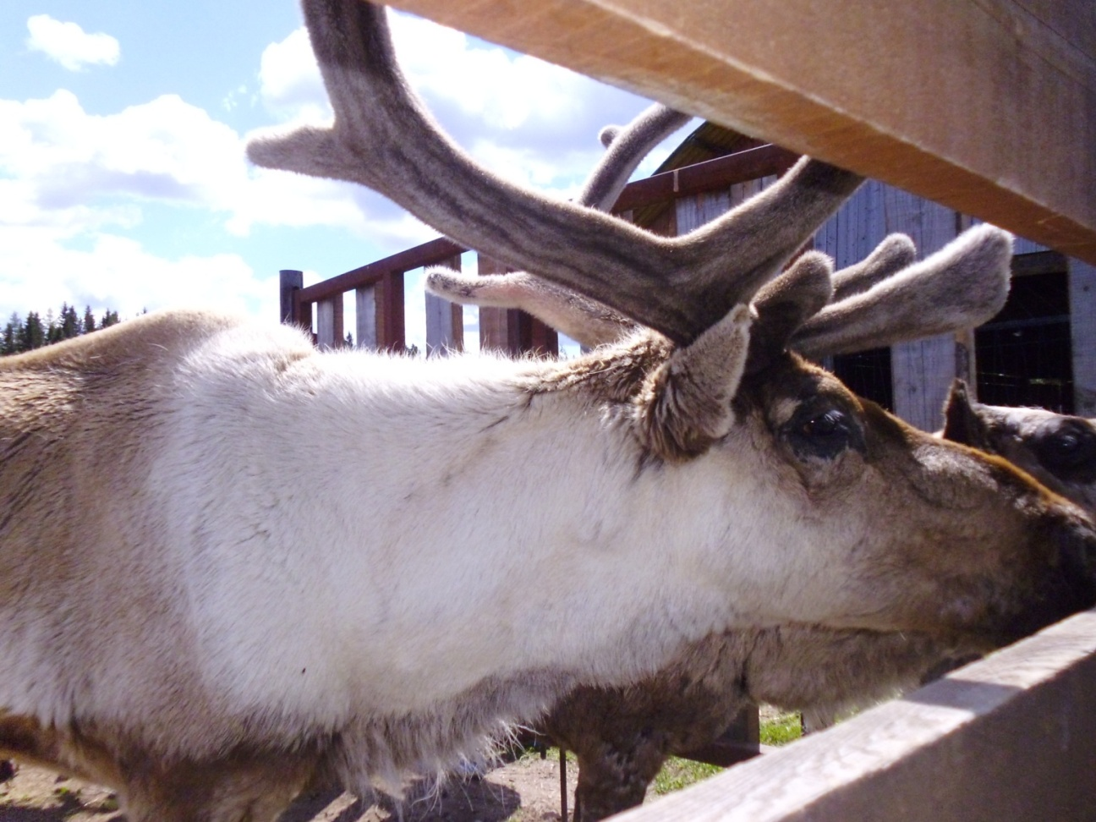
Северный олень

Slide 22
Лось Дуня

Slide 23
Полезные ископаемые

Slide 24
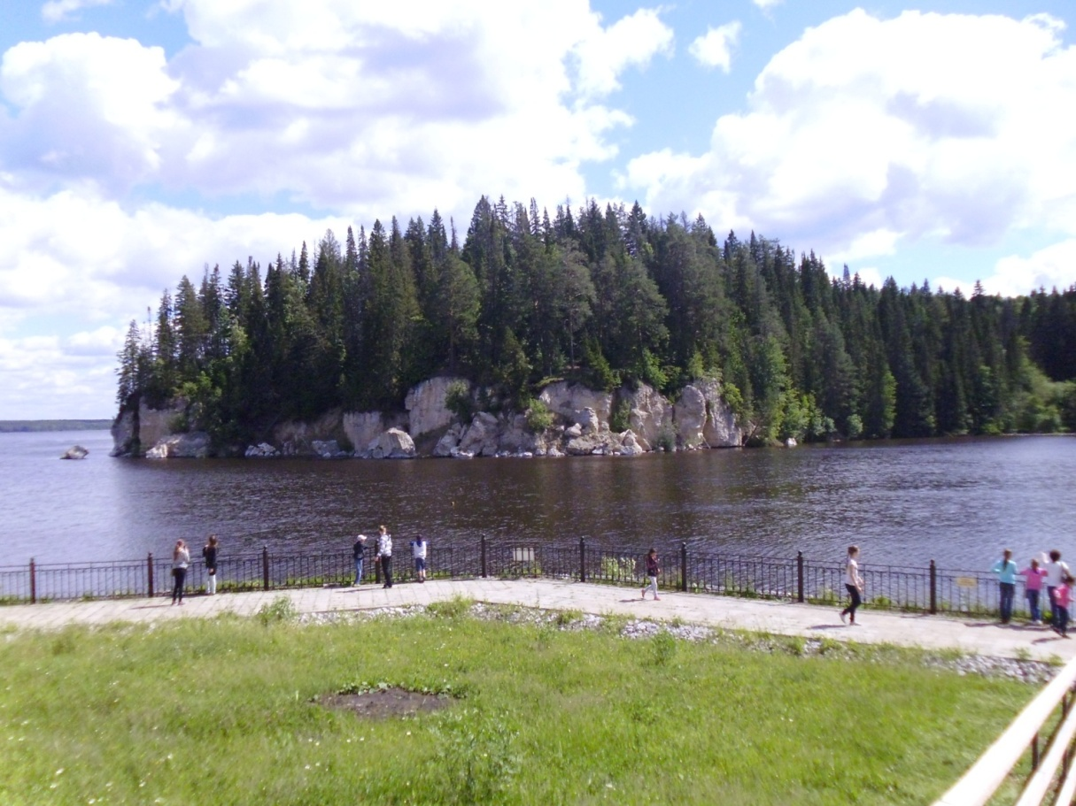
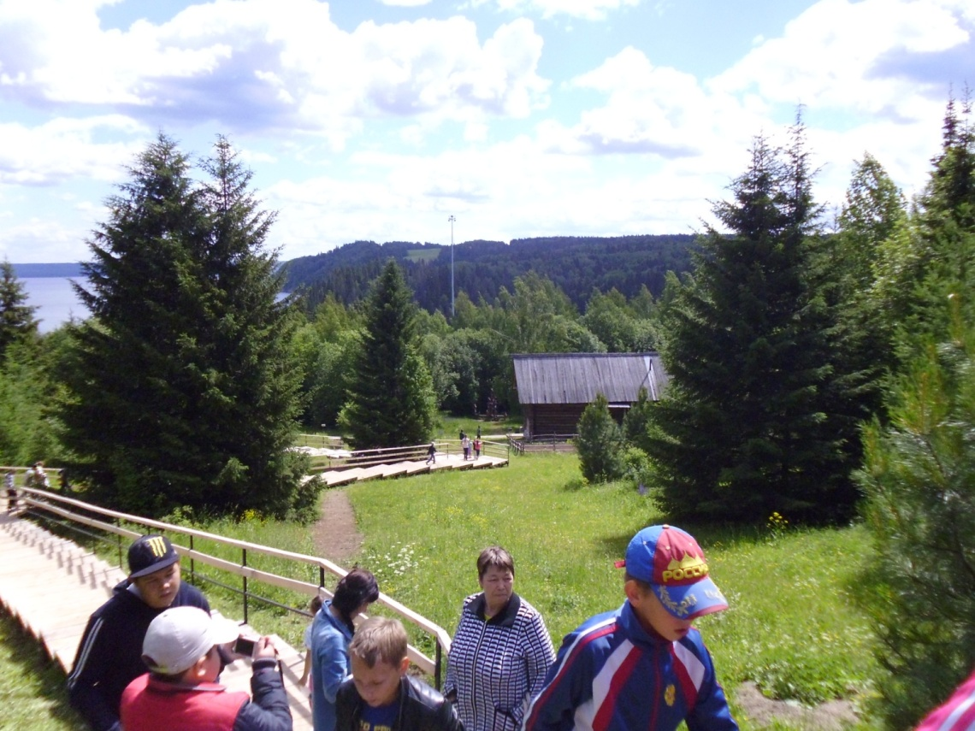
Хохловка

Slide 25
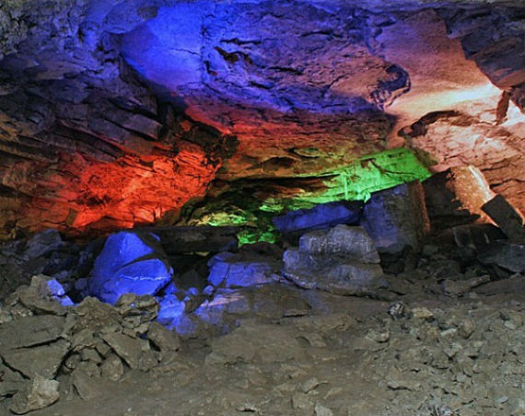
Кунгурская ледяная пещера

Slide 26
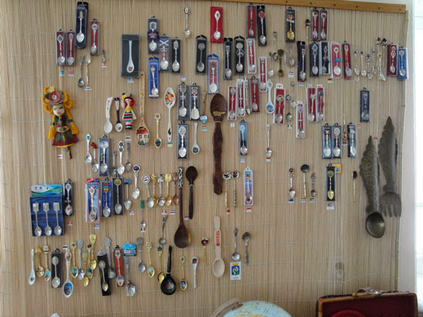
Музей ложки

Slide 27
Музей самоваров

Slide 28
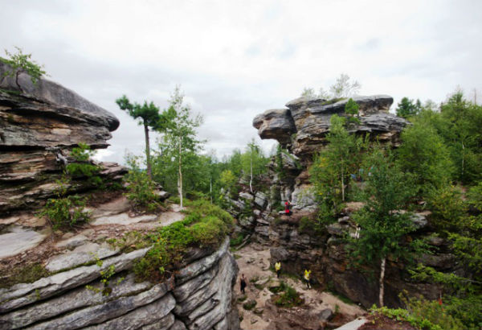
Каменный город

Slide 29
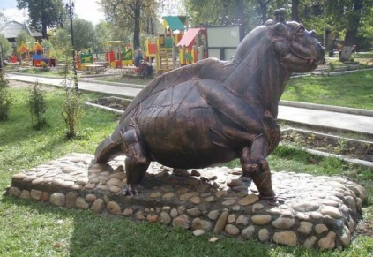

Slide 30
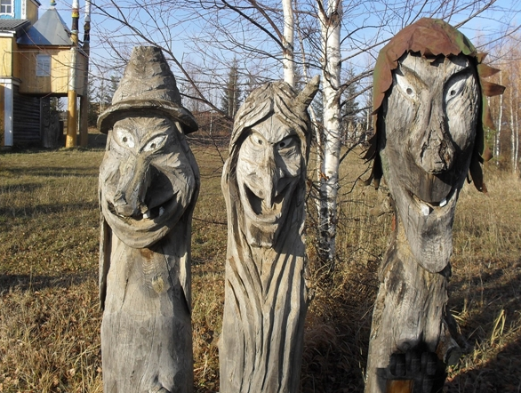
Кудымкар – музей под открытым небом

Slide 31
Моя малая Родина

Slide 32
Времена года

Slide 44
«Звездный час»

